Slide 1



Business Culture and Technology
Tecnologias base

Slide 2

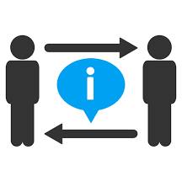

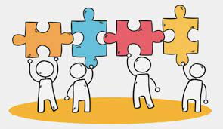
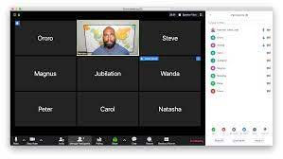
Pontos Importantes...
APRENDERMOS JUNTOS
DE FORMA COLABORATIVA
DIGITAL, MAS HUMANIZADO

Slide 3
Pauta
Quem somos…
Cronograma dos Encontros
Conteúdos planejados (inputs)
Aprendizados (outputs)
Termos e Conceitos
Encontro #1: 4 horas (2 + 2)

Slide 4

Olá, eu sou…

Slide 5



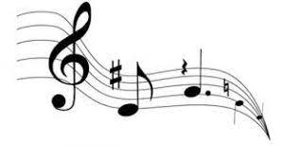









Mais sobre mim
contato@williammarinho.com.br
linkedin.com/in/williammarinho
Lisboa, Portugal
Brasileiro, Mineiro e Belo Horizontino. Formado em Sistemas de Informação, Especializado em Desenvolvimento de Sistemas para Web, MBA em Gestão de projetos. Mais de 15 anos de experiência em Tecnologia e com responsabilidades Técnicas e de gestão. Atualmente como Arquiteto de Integração e Tech-lead IoT.
Trabalhou com diversas tecnogias ao longo do tempo. Desde baixo nível no desenvolvimento de HW até soluções low(no)-code, nos setores de P&D, Utilities, Telco, IoT e etc.
Está em Portugal a 2,5 anos. Tendo vindo através de uma oportunidade junto a B11 Top Talents.

Slide 6

WILLING WORK ABROAD

Slide 7
Nosso caminho…

Slide 8
Cronograma (50h)
Sábado 28/05 (4h) “2+2”
Sábado 25/06 (4h) “2+2”
Sábado 09/07 (4h) “2+2”
Sábado 10/09 (4h) “2+2”
Adicionais (TBD) +9 encontros à determinarmos

Slide 9
Conteúdos
#8 Messaging & Event-driven
#9 SOLID
#10 The 12 Factors App
#11 Security by Design
#12 Security by Design – Part. 2
#13 Wrap-up
#1 Apresentações e Programa: Fundamentos, Conceitos e nivelamento
#2 Linguagens: Java – Conceitos, Sintaxe, Pros/Cons, Frameworks
#3 Linguagens: Python – Conceitos, Sintaxe Pros/Cons, Frameworks
#4 Linguagens: Java – Hands-on
#5 Linguagens: Java – Hands-on
#6 Linguagens: Python – Hands-on
#7 Linguagens: Python – Hands-on
+ Conteúdos e Dúvidas?

Slide 10



Aprendizados
Visão Técnica Java/Python: Linguagem, usos, frameworks;
Visão Arquitetural: Prós/Con, usos e adaptabilidade a cenários
Perfil T - Nem especialista, nem generalista: Visão ampla com capacidade de aprofundamento

Slide 11

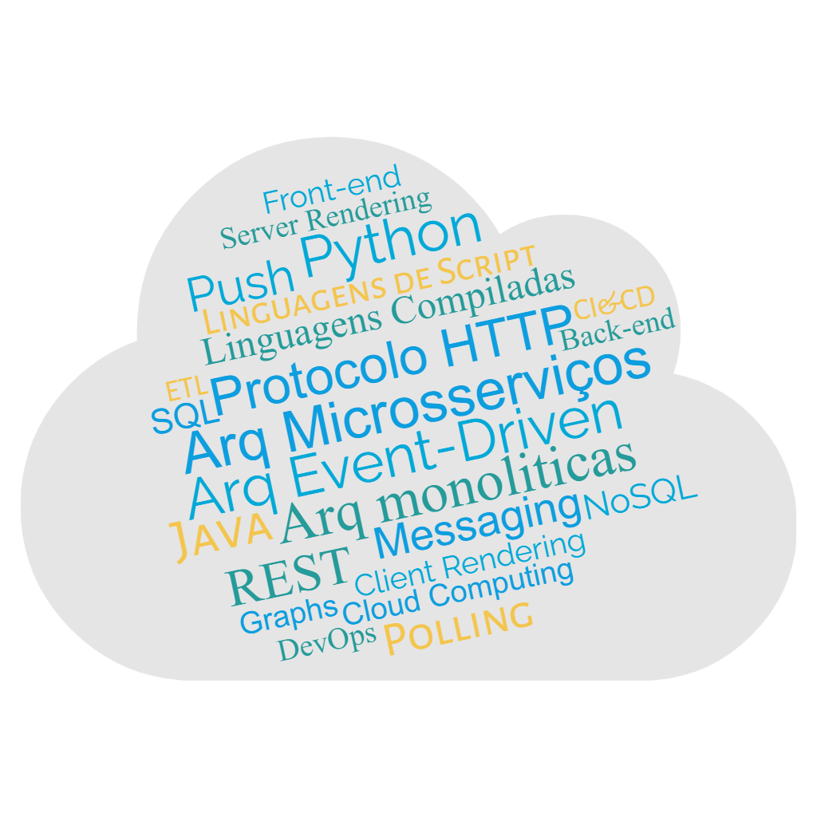
TERMOS E CONCEITOS

Slide 12
E agora?…

Slide 13

15 MIN

Slide 14
Vamos a isso…

Slide 15
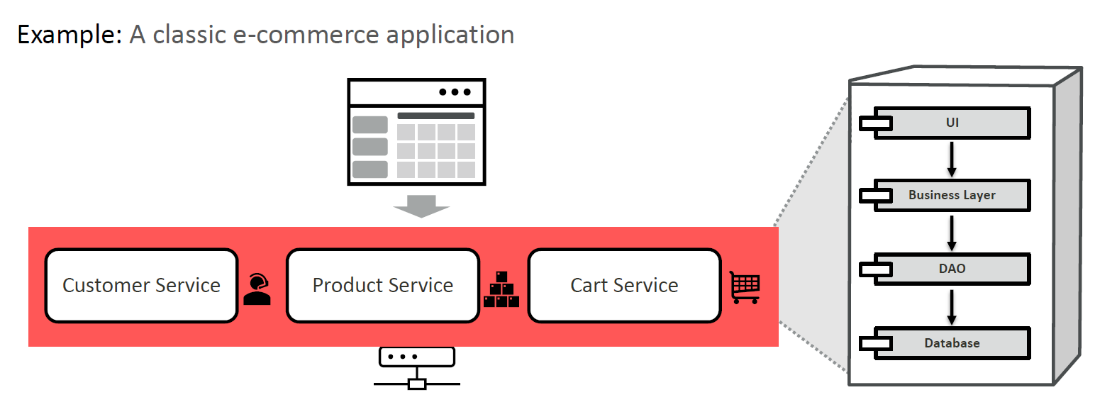
Arquitetura monolítica

Slide 16
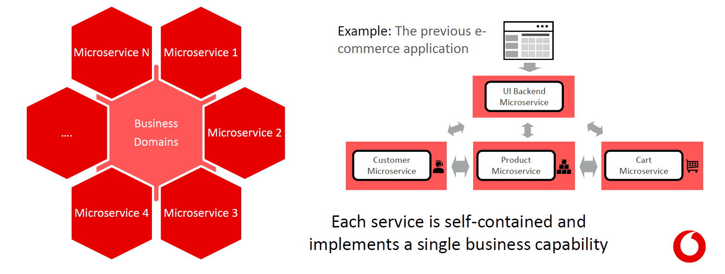

Arquitetura de microsserviços

Slide 17


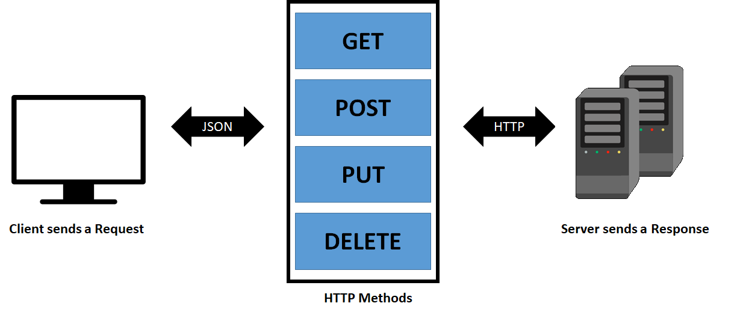
Protocolo HTTP(s) e REST
What do we have for lunch?
Pizza or Salad
I want a Pizza
Here. Your Pizza

Slide 18
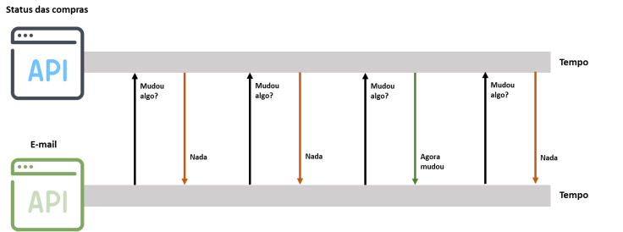
Polling
What do we have for lunch?
Pizza or Salad
I want a Pizza
OK
Status da Pizza
Minha paciência com fome

Slide 19
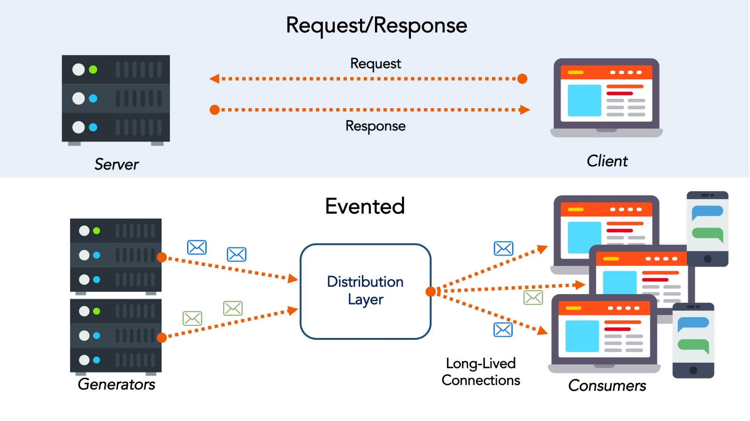
Arquitetura event-driven
Source:https://realtimeapi.io/hub/event-driven-apis/

Slide 20
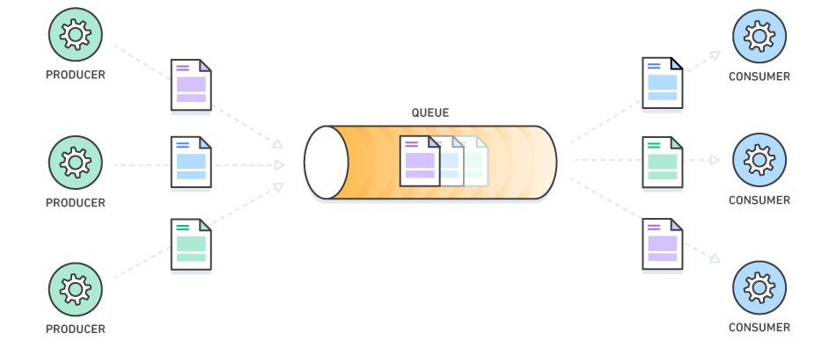
Message queues
Source:https://aws.amazon.com/pt/message-queue/

Slide 21

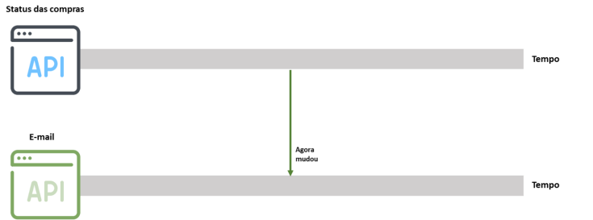
Pushing
What do we have for lunch?
Pizza or Salad
I want a Pizza
OK
Here. Your Pizza
Status da Pizza
Minha paciência com fome

Slide 22
Linguagens…
Mas qual linguagem?…

Slide 23
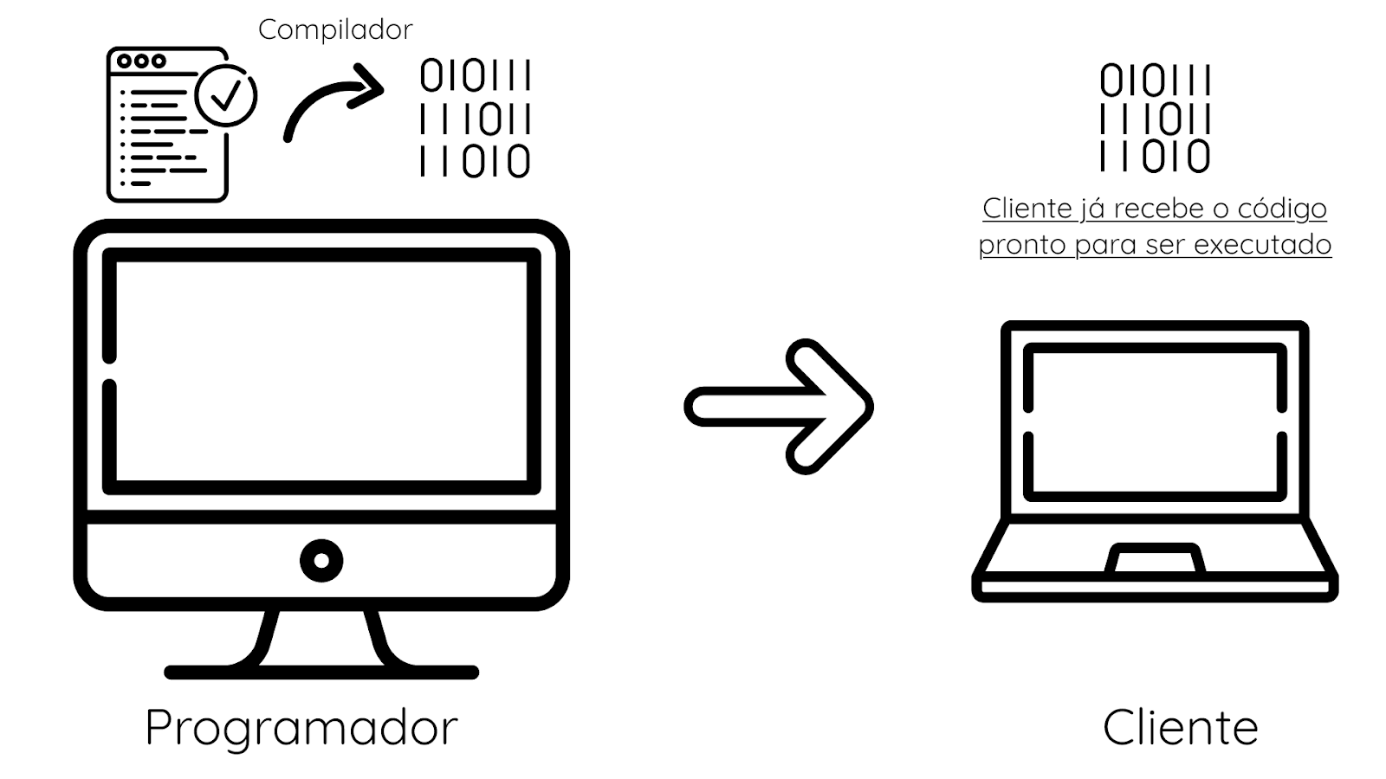

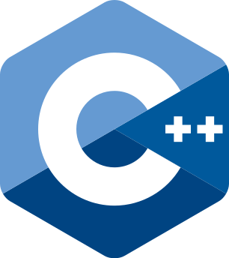
Linguagens Compiladas
Fazem a conversão de um programa em linguagem simbólica de nível elevado, para a linguagem de máquina.
“
“
Source:https://hcode.com.br/blog/qual-a-diferenca-entre-linguagem-compilada-interpretada-e-jit-just-in-time

Slide 24
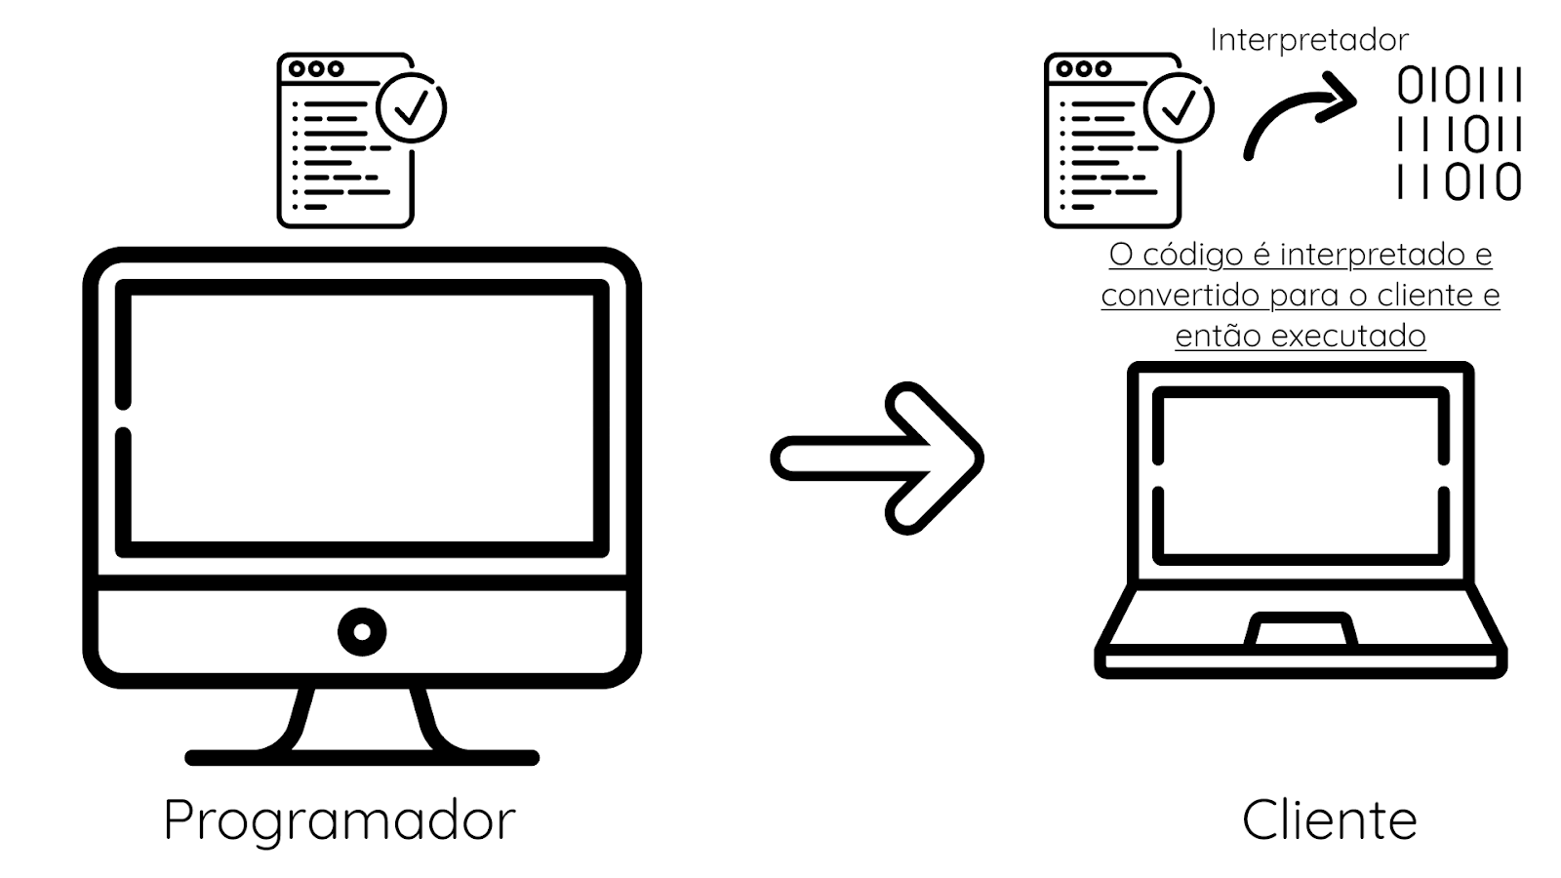





Linguagens Interpretadas
O interpretador irá realizar a conversão analisando linha por linha, e não o programa inteiro, diferentemente do que ocorre com o compilador.
“
“
Source:https://hcode.com.br/blog/qual-a-diferenca-entre-linguagem-compilada-interpretada-e-jit-just-in-time

Slide 25

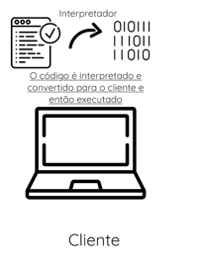

Linguagens Híbridas
Meio termo das anteriores: Compila-se de um linguagem de alto nível para uma linguagem intermediária para facilitar à interpretação.
“
“
Source:https://hcode.com.br/blog/qual-a-diferenca-entre-linguagem-compilada-interpretada-e-jit-just-in-time

Slide 26

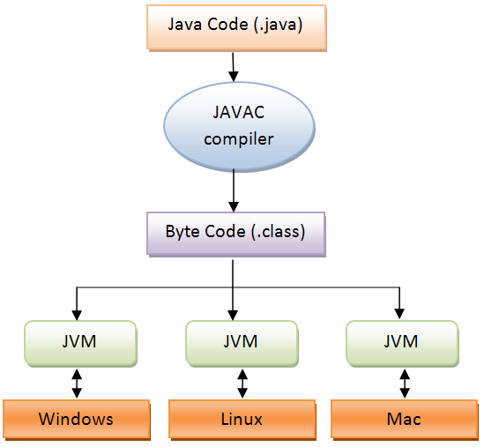
Essas afirmações estão corretas?
1) O desenvolvimento de uma Aplicação Java dá-se através a edição do código Bytecode.
2) Compilação é a geração de um código intermediário chamado fonte, que é um código independente de plataforma.
3) Durante o Runtime, a JVM analisa e executa cada instrução do código Bytecode.
4) No Java à interpretação ocorre apenas uma vez e a compilação ocorre no Runtime.
O código-fonte (.java) é compilado em bytecode (.class) e interpretado pela Java Virtual Machine (JVM).
“
“

Slide 27
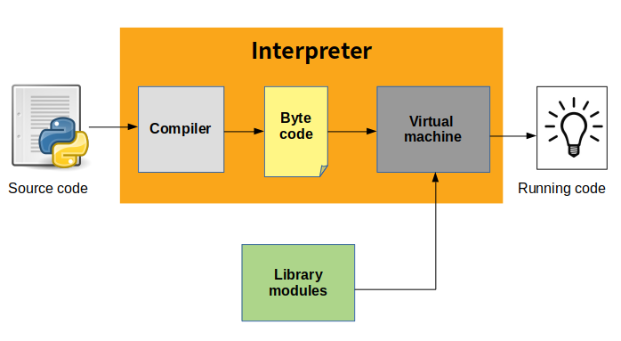

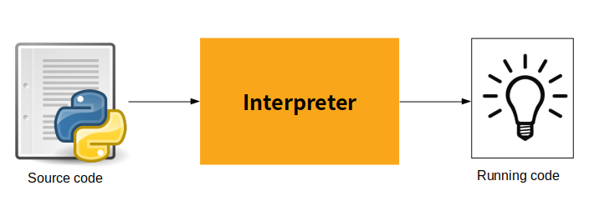
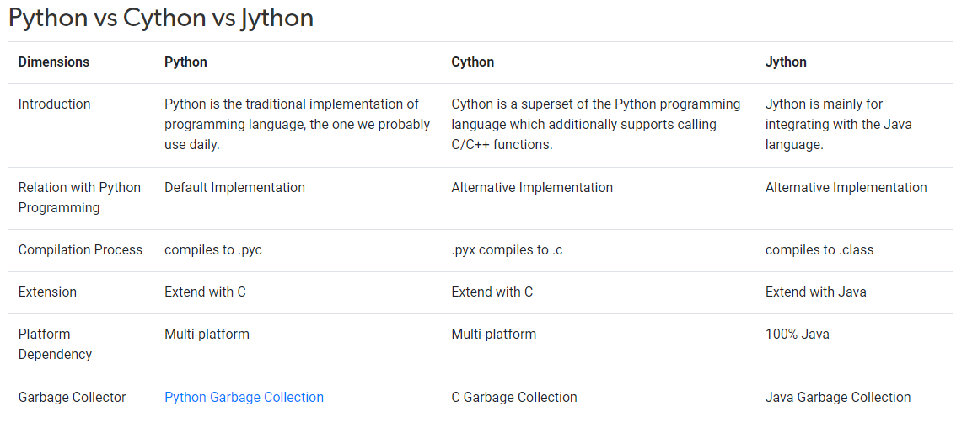
E essas questões? Quero ouvir vocês…
Qual a diferença para o Java?
O que é entregue ao “cliente”?
Por que é entendida como Híbrida e não como interpretada?
Python tem diferentes interpretadores
E eles não são exatamente iguais...

Slide 28

Next steps…

Slide 29
Java vs Python
Frameworks Mais usados
Linguagem
Utilização e escolha
Sintaxe
Tipagem
Elementos de linguagem
Variáveis
Metódos e funções
Tipos
Etc
Vantagens
Desvantagens
Principais Cenários
Recursos
Diferenças entre versões.
Web
Serialização
Persistência
Data handling
Gestão de Dependências
Etc.
+ Conteúdos e Dúvidas?

Slide 30
Vejo vocês na próxima aula…

